Slide 1
MATRIX (МАТРИКС)
Задача #6 | Департамент финансов | ЛЦТ 26

Slide 2


MATRIX (МАТРИКС)
Краткое описание решения:
«Питомец Финни» — мобильное приложение для детей 7–11 лет, которое в игровой форме формирует базовые навыки управления личными финансами. Ребенок создает виртуального питомца, получает игровую валюту, планирует ее распределение между обязательными и необязательными расходами, формирует накопления и выполняет финансовые задания.
О команде
Капитан: Кальмин Сергей Александрович, гейм-дизайнер
Кол-во участников: 5 человек
Краткое описание:
как образовалась команда? Команда сформирована из студентов одной учебной группы. Участники распределили роли с учетом своих навыков и интересов.
место работы/учебы участников? ГБПОУ «БПТ»
Город и регион: г. Богородск, Нижегородская Область
Уникальность решения:
Виртуальный питомец связывает финансовые решения с понятным игровым результатом. Ребенок распределяет ограниченный ресурс, сравнивает план с фактическими расходами, формирует накопления и видит изменение состояния и развития питомца.

Slide 3



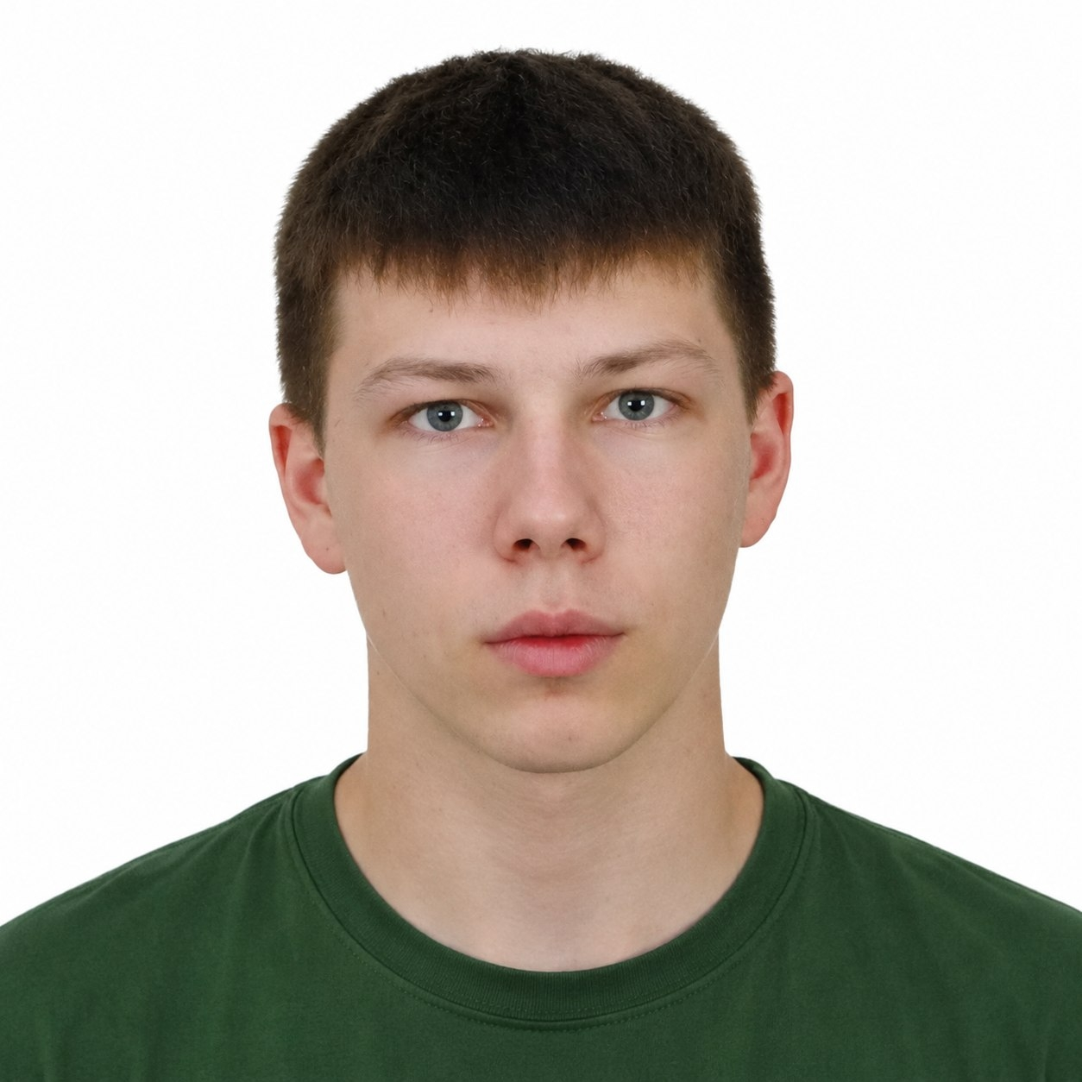

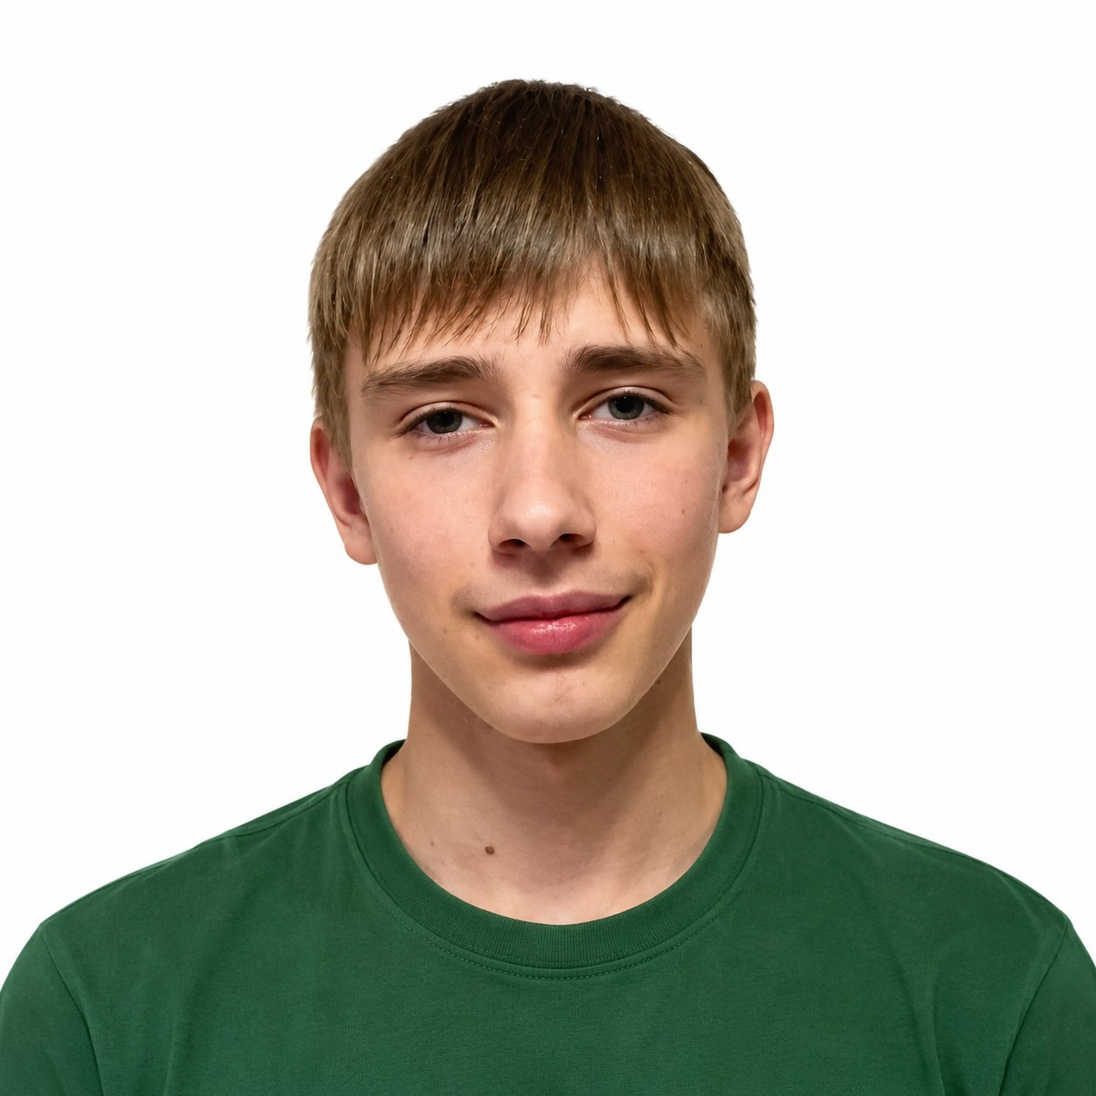
КОМАНДА «MATRIX»
Сергей
Кальмин
Глеб
Козлов
Александр
Лушин
Владислав
Бубенин
Егор
Кузнецов
Графический дизайнер
@Abyssqwalker
+79202986808
ГБПОУ «Богородский Политехнический Техникум»
Разработчик игр
@glebeku
+79200047548
ГБПОУ «Богородский Политехнический Техникум»
Back-end разработчик
@senior1_0
+79873945543
ГБПОУ «Богородский Политехнический Техникум»
Веб-разработчик
@HerHusbanddd
+79307133165
ГБПОУ «Богородский Политехнический Техникум»
Веб-разработчик
@Legorka228
+79290492421
ГБПОУ «Богородский Политехнический Техникум»

Slide 4

КОМАНДА «MATRIX»
Краткая история команды:
01
Расскажите, как вы собрались, участвовали ли вместе в прошлых хакатонах или проектах, интересные факты о команде.
Почему вы выбрали именно эту задачу
из предложенных на хакатоне?
02
Что вас вдохновило или заинтересовало в этой проблеме?
С какими основными сложностями или вызовами
вы столкнулись и как их преодолели?
03
Расскажите о самых интересных или сложных моментах в процессе разработки и как команда с ними справилась.
Здесь можете поделиться, в том числе, и личными историями,
которые повлияли на ход вашего участия в хакатоне.

Slide 5
КОРОТКО О РЕШЕНИИ
Техническая суть решения
Маркетинговая суть решения
Мобильное приложение для Android. Основной игровой цикл работает без постоянного подключения к Интернету. Данные локального игрового профиля хранятся на устройстве. Логика игровой экономики, учебный контент, хранение данных и пользовательский интерфейс разделены на понятные компоненты.
Бесплатное просветительское приложение для детей 7–11 лет. Приложение помогает ребенку понять планирование расходов, различие между обязательными и необязательными покупками и принцип накопления на финансовую цель через игровой процесс.

Slide 6

ПРОБЛЕМА И ЦЕЛЕВАЯ АУДИТОРИЯ
Дети получают карманные деньги, денежные подарки и участвуют в семейных покупках раньше, чем начинают понимать, откуда берутся деньги и как ими распоряжаться.
В возрасте 7–11 лет ребенок уже способен сравнивать цены, считать доступную сумму и копить на понятную цель, но абстрактные объяснения про доходы и расходы быстро утомляют.
Целевая аудитория — дети 7–11 лет, которые только знакомятся с управлением карманными деньгами.

Slide 7
ОБРАЗОВАТЕЛЬНЫЕ РЕЗУЛЬТАТЫ
Понимать назначение личного и семейного бюджетов и то, что расходы не должны превышать доходов.
Различать обязательные и необязательные расходы: необходимое и желаемое.
Планировать простые покупки и принимать решения в условиях ограниченного бюджета.
Ставить краткосрочную финансовую цель и регулярно откладывать часть средств.
Оценивать собственные финансовые решения и объяснять, к чему они привели.
Использовать детское мобильное приложение для планирования бюджета и накоплений при участии значимого взрослого.

Slide 8
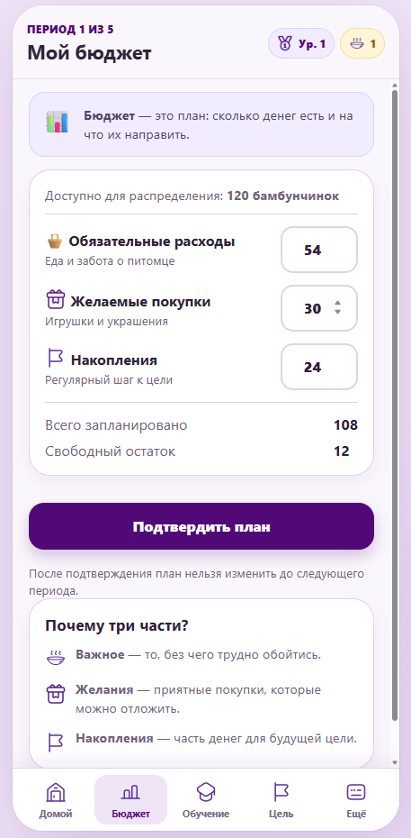
ИДЕЯ ПРОДУКТА
Ребенок создает виртуального питомца, получает и зарабатывает игровую валюту, планирует ее распределение на обязательные и необязательные расходы, формирует накопления и выполняет игровые задания по финансовой грамотности.
Состояние и развитие питомца зависят от финансовых решений пользователя.

Slide 9
ПЯТЬ ОСНОВНЫХ ПРИНЦИПОВ ПРОДУКТА
Ограниченность ресурсов
За один игровой период нельзя купить всё сразу.
2. Планирование
Ребенок заранее распределяет доступную сумму.
3. Приоритеты
Бюджет разделяется на обязательные и необязательные расходы.
4. Накопления
Часть игровой валюты откладывается на финансовую цель.
5. Обратная связь
После финансового действия пользователь видит его результат и объяснение.

Slide 10
КОМАНДА «MATRIX»
Виртуальный питомец
Игровая валюта
План бюджета
Финансовая цель
Создание и настройка внешнего вида питомца «Красная панда».
Получение и использование условных единиц внутри приложения, бамбучинки.
Распределение доступной суммы на обязательные и необязательные расходы и накопления.
Игроку нужно распределить свои виртуальные доходы так, чтобы откладывать определенную сумму каждый период, чтобы в итоге накопить на желаемую покупку. Это учит основам финансового планирования и дисциплины.

Slide 11
КОМАНДА «MATRIX»
Покупки
Финансовые задания
Обратная связь
Обязательные и необязательные покупки с указанием стоимости.
Игровые ситуации с выбором и последствиями по темам бюджета, сбережений, платежей и покупок.
Объяснение изменения баланса, накоплений и связанного показателя питомца.

Slide 12
ОСНОВНОЙ ПОЛЬЗОВАТЕЛЬСКИЙ ПУТЬ
Создание профиля
Финансовые решения
Ребёнок выбирает внешний вид питомца и игровое имя.
Выполняет задания и совершает покупки в рамках доступного бюджета.
Получение бюджета
Накопления и обратная связь
Пользователь получает игровую валюту, текущую финансовую цель и задания.
Пополняет накопления, видит изменения баланса и состояния питомца.
Планирование бюджета
Новый игровой период
Распределяет доступную сумму между обязательными расходами, желаемыми покупками и накоплениями.
Сравнивает план и фактические расходы, после чего оценивается результат периода и развитие питомца.

Slide 13
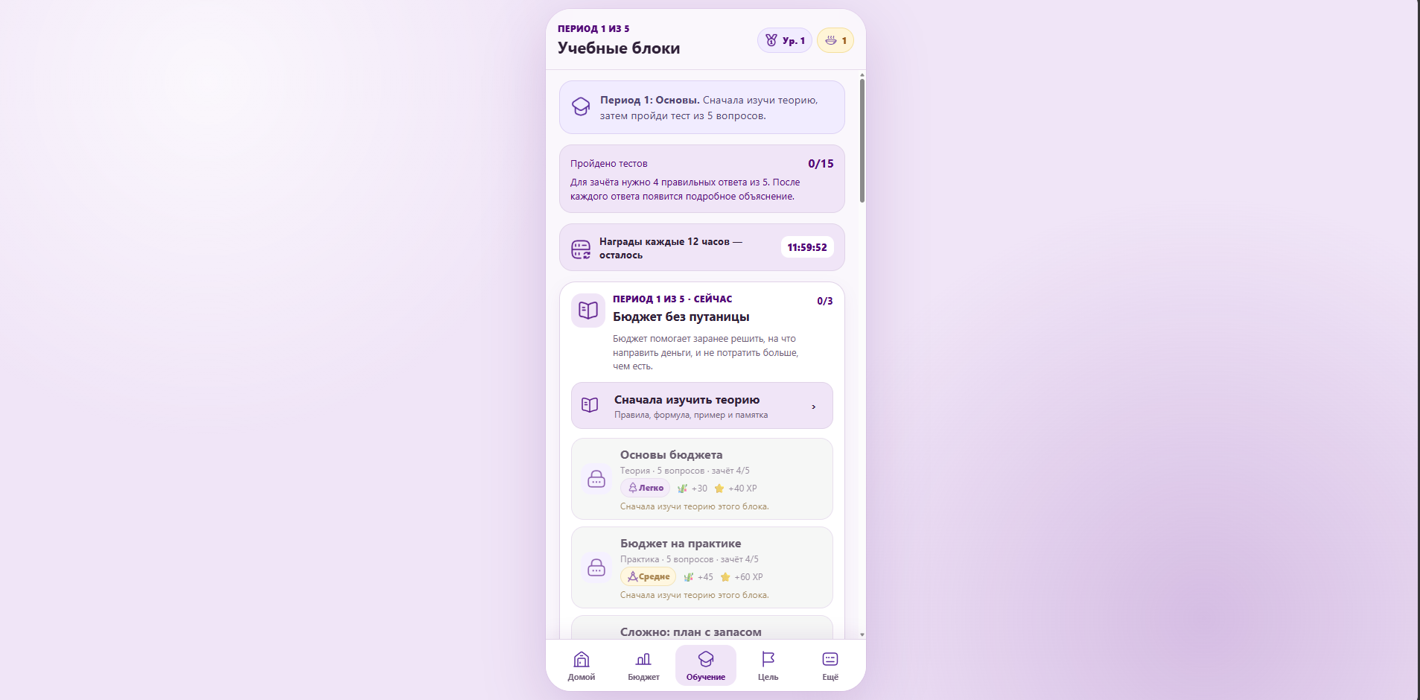
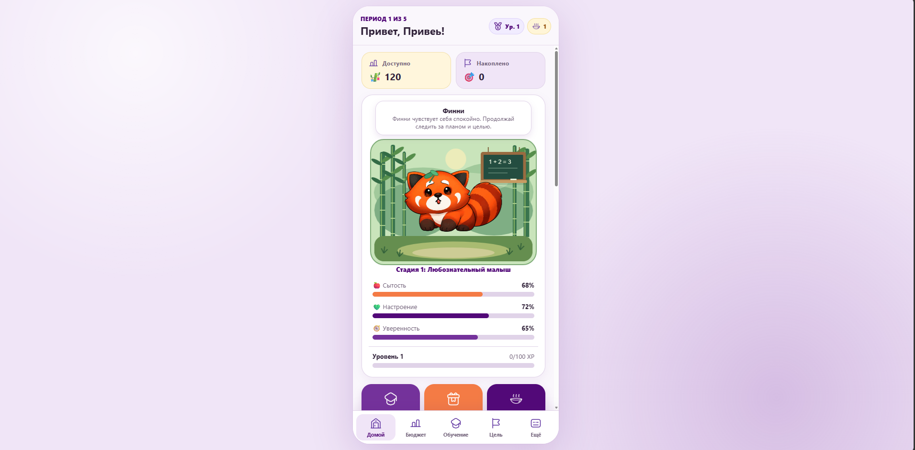
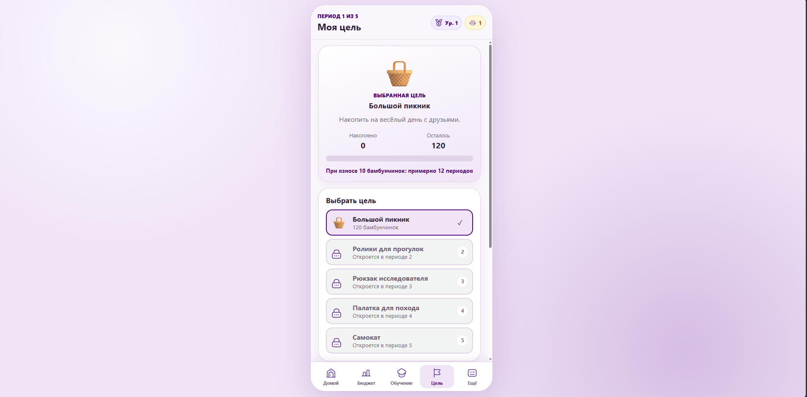
ИГРОВАЯ МЕХАНИКА
Ребёнок управляет виртуальным питомцем с помощью финансовых решений.
В начале игрового периода пользователь получает ограниченный бюджет и распределяет его между обязательными расходами, желаемыми покупками и накоплениями.
После этого ребёнок выполняет финансовые задания и совершает покупки. Каждое действие изменяет баланс, накопления и связанные с ними показатели питомца.
В конце периода приложение показывает результат: что было запланировано, что было потрачено фактически, сколько удалось накопить и как изменилось состояние питомца.
Таким образом, финансовое решение сразу превращается в понятный игровой результат.

Slide 14
ИГРОВАЯ ЭКОНОМИКА
1. Получение валюты
Ребёнок получает игровую валюту за задания и/или периодический доход.
Игровая валюта → Бюджет
Бюджет → Расходы / Накопления
Расходы / Накопления → Результат
Результат
Все расчёты выполняются только внутри приложения. Игровая валюта не имеет реальной денежной ценности.
2. Доступный бюджет
Показывает сумму, которой пользователь может распоряжаться в текущем периоде.
3. Обязательные расходы
Траты на необходимые товары и действия.
4. Желаемые расходы
Покупки, которые влияют на настроение питомца и могут быть отложены.
5. Накопления
Отдельная сумма, которая направляется на выбранную финансовую цель.

Slide 15
ФИНАНСОВЫЕ ЗАДАНИЯ
ФИНАНСОВЫЕ НАВЫКИ
Планирование бюджета
Планирование
Понимание необходимости планировать расходы в пределах имеющегося бюджета
Задания по распределению доступных средств.
Приоритеты
Различие обязательных и желаемых расходов
Формирование сбережений
Задания по накоплению средств на финансовую цель.
Накопление
Постановка финансовой цели и регулярное откладывание средств
Платежи и покупки
Анализ решений
Игровые ситуации с обязательными и необязательными расходами.
Понимание того, как собственные финансовые решения повлияли на результат

Slide 16

РАСПРЕДЕЛЕНИЕ БЮДЖЕТА
Обязательные расходы
Необходимые регулярные товары и действия
Желаемые расходы
Покупки, которые влияют на настроение питомца и могут быть отложены.
Накопления
Средства, которые откладываются отдельно для достижения выбранной цели.
Ограничение бюджета
Сумма распределения не может превышать доступный бюджет.

Slide 17
ОБЯЗАТЕЛЬНЫЕ ФУНКЦИИ
Профиль и питомец
локальный профиль;
игровое имя;
выбор внешнего вида питомца;
сохранение прогресса на устройстве.
Бюджет и покупки
планирование бюджета;
обязательные и желаемые расходы;
каталог товаров;
блокировка покупки при недостатке средств.
Накопления и задания
финансовые цели;
накопления;
финансовые игровые задания;
обратная связь после решений.

Slide 18
ФИНАНСОВОЕ РЕШЕНИЕ
Получить бюджет
Совершить действие
Скорректировать следующий период
Бюджет
Ограничивает доступную сумму.
Покупка или задание
Ребёнок принимает решение.
Следующий период
Ребёнок применяет полученный опыт.
1
2
3
4
5
Распределить средства
Получить результат
План
Определяет распределение средств.
Обратная связь
Приложение объясняет результат.

Slide 19

ГЛАВНЫЙ ЭКРАН
питомец;
доступный баланс;
накопления;
текущая финансовая цель;
ключевые показатели состояния;
активное задание;
переходы к бюджету, покупкам, накоплениям, прогрессу и разделу взрослого.

Slide 20
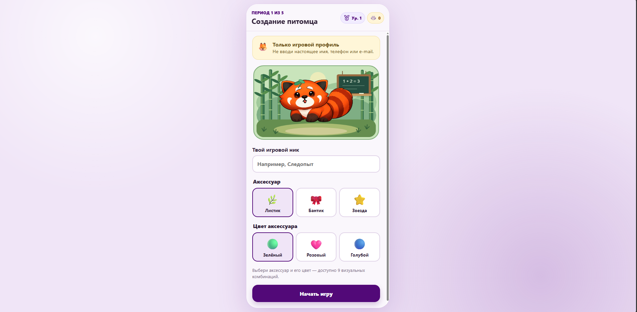
КЛЮЧЕВЫЕ ЭКРАНЫ
www.lider.com
www.lider.com
Создание питомца
выбор внешнего вида;
игровое имя.
Планирование бюджета
доступный бюджет;
обязательные расходы;
желаемые расходы;
накопления;
оставшаяся сумма;
подтверждение плана.

Slide 21
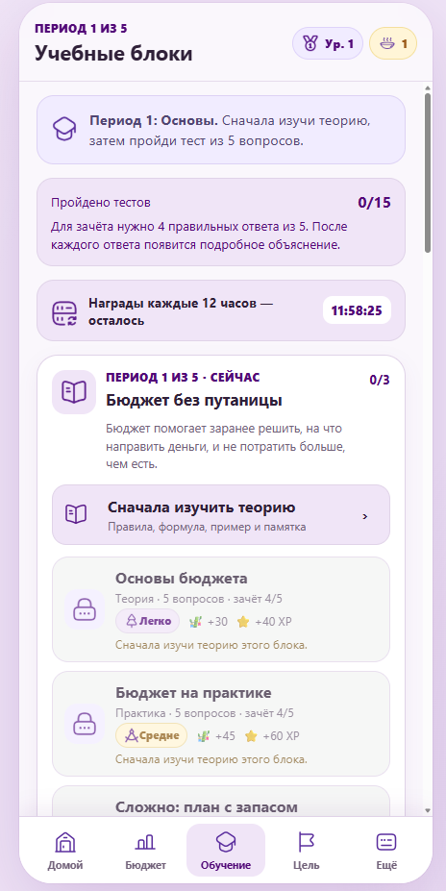
АРХИТЕКТУРА РЕШЕНИЯ
Пользовательский интерфейс
Учебный контент
Экраны приложения и взаимодействие ребёнка с системой.
Финансовые сценарии, задания, товары и цели.
Игровая логика
Хранилище данных
Бюджет, покупки, задания, накопления и изменение состояния питомца.
Локальное хранение профиля и прогресса на устройстве.

Slide 22
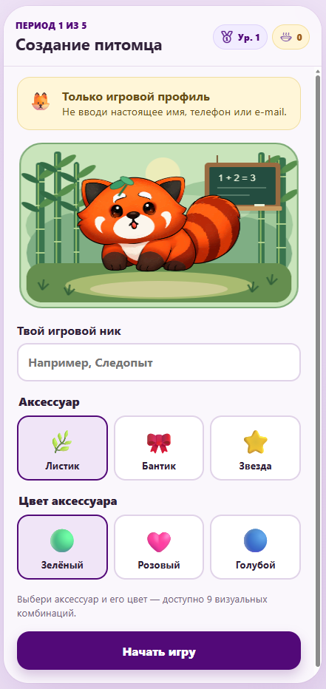
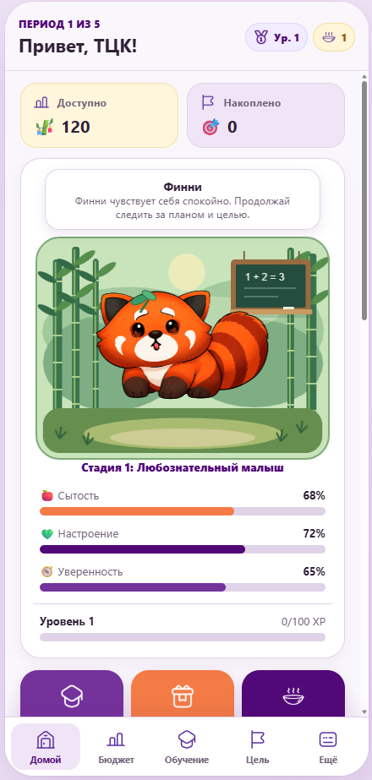
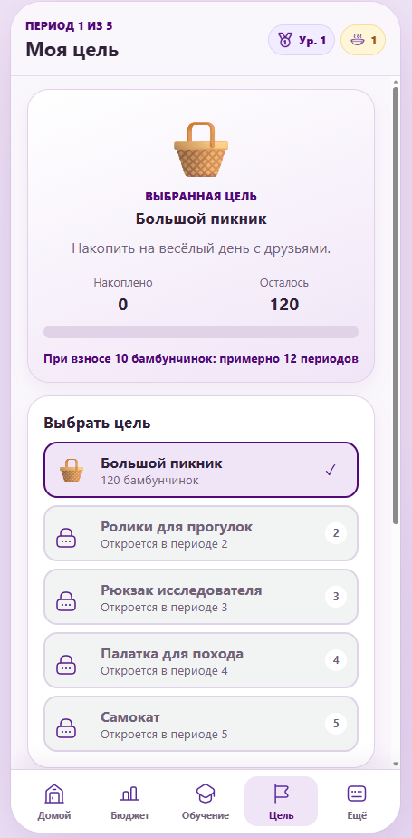
РЕЗУЛЬТАТЫ ТЕСТИРОВАНИЯ
1. Создание питомца
Выбор внешнего вида и игрового имени.
2. Главный экран
Баланс, накопления, цель, питомец и активное задание.
3. Планирование бюджета
Распределение доступных средств между тремя направлениями.
4. Финансовая цель
Выбор цели и пополнение накоплений.

Slide 23
ССЫЛКА НА РЕПОЗИТОРИЙ
Ссылка на репозиторий
Ссылка на сборку и сопроводительную рекомендацию

